Slide 1


MACONSOENERGY
PLAN MARKETING DÉTAILLÉ:
CONTRÔLE DE LACONSOMMATION
Énergétique
Ce plan marketing présente une stratégie complète pour le lancement d'un appareil intelligent permettant aux consommateurs de surveiller et de gérer la consommation d'énergie de leurs appareils électroménagers.

Slide 2

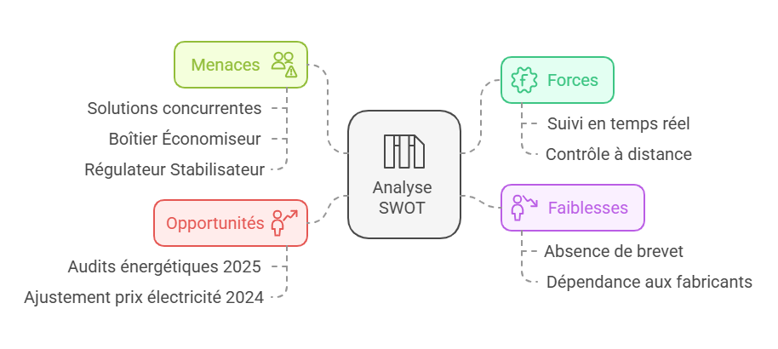
ANALYSE SWOT

Slide 3

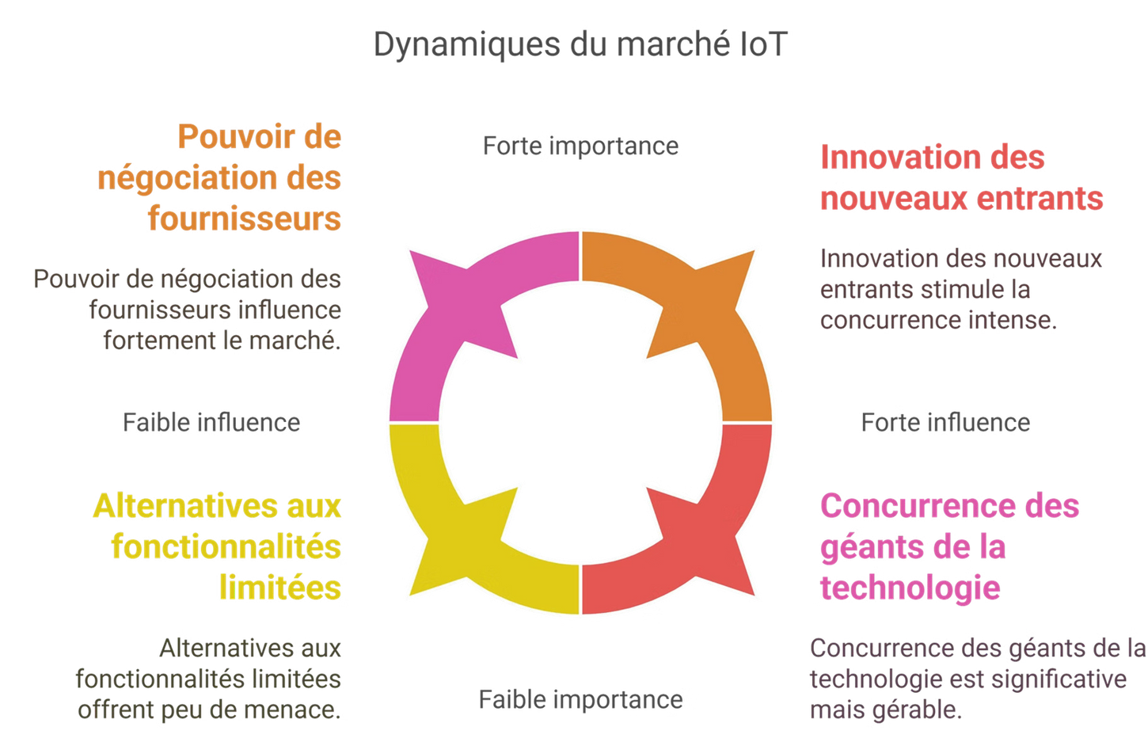
SYNTHÈSE DES CINQ FORCES DE PORTER

Slide 4
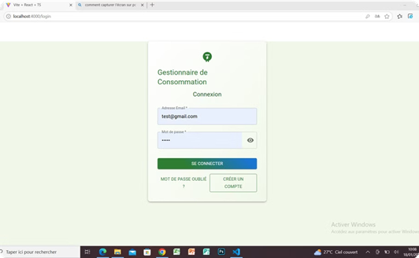
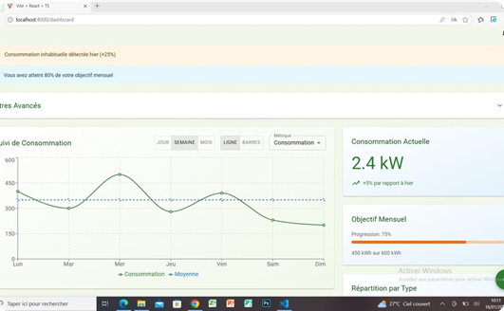
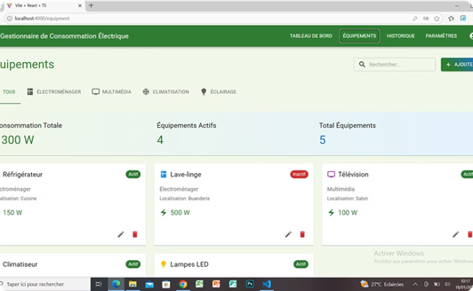
PRÉSENTATIONDU PROTOTYPES ET FONCTIONNALITÉS DE L'APPLICATION
Suivi en Temps Réel
visualisez la consommation d’énergie de chaque appareil connecté
Contrôle à Distance
Allumez ou éteignez les appareils via l’application mobile

Slide 5

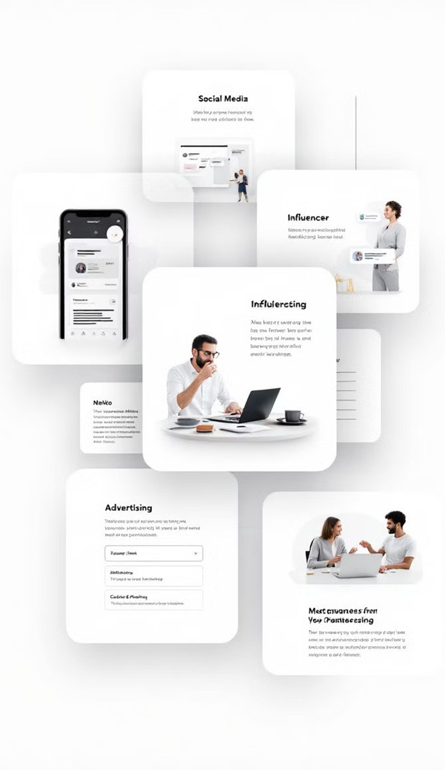




STRATÉGIES DE MARKETING
Stratégie de Produit:
Un appareil compact, esthétique, avec une interface utilisateur simple.
Stratégie de Prix :
Prix initial compétitif, abonnement premium pour des fonctionnalités avancées
Stratégie de Distribution:
Canaux en ligne, partenariats, distribution physique
Stratégie de Communication :
Publicité digitale, relations publiques, marketing d'influence, emailing.

Slide 6
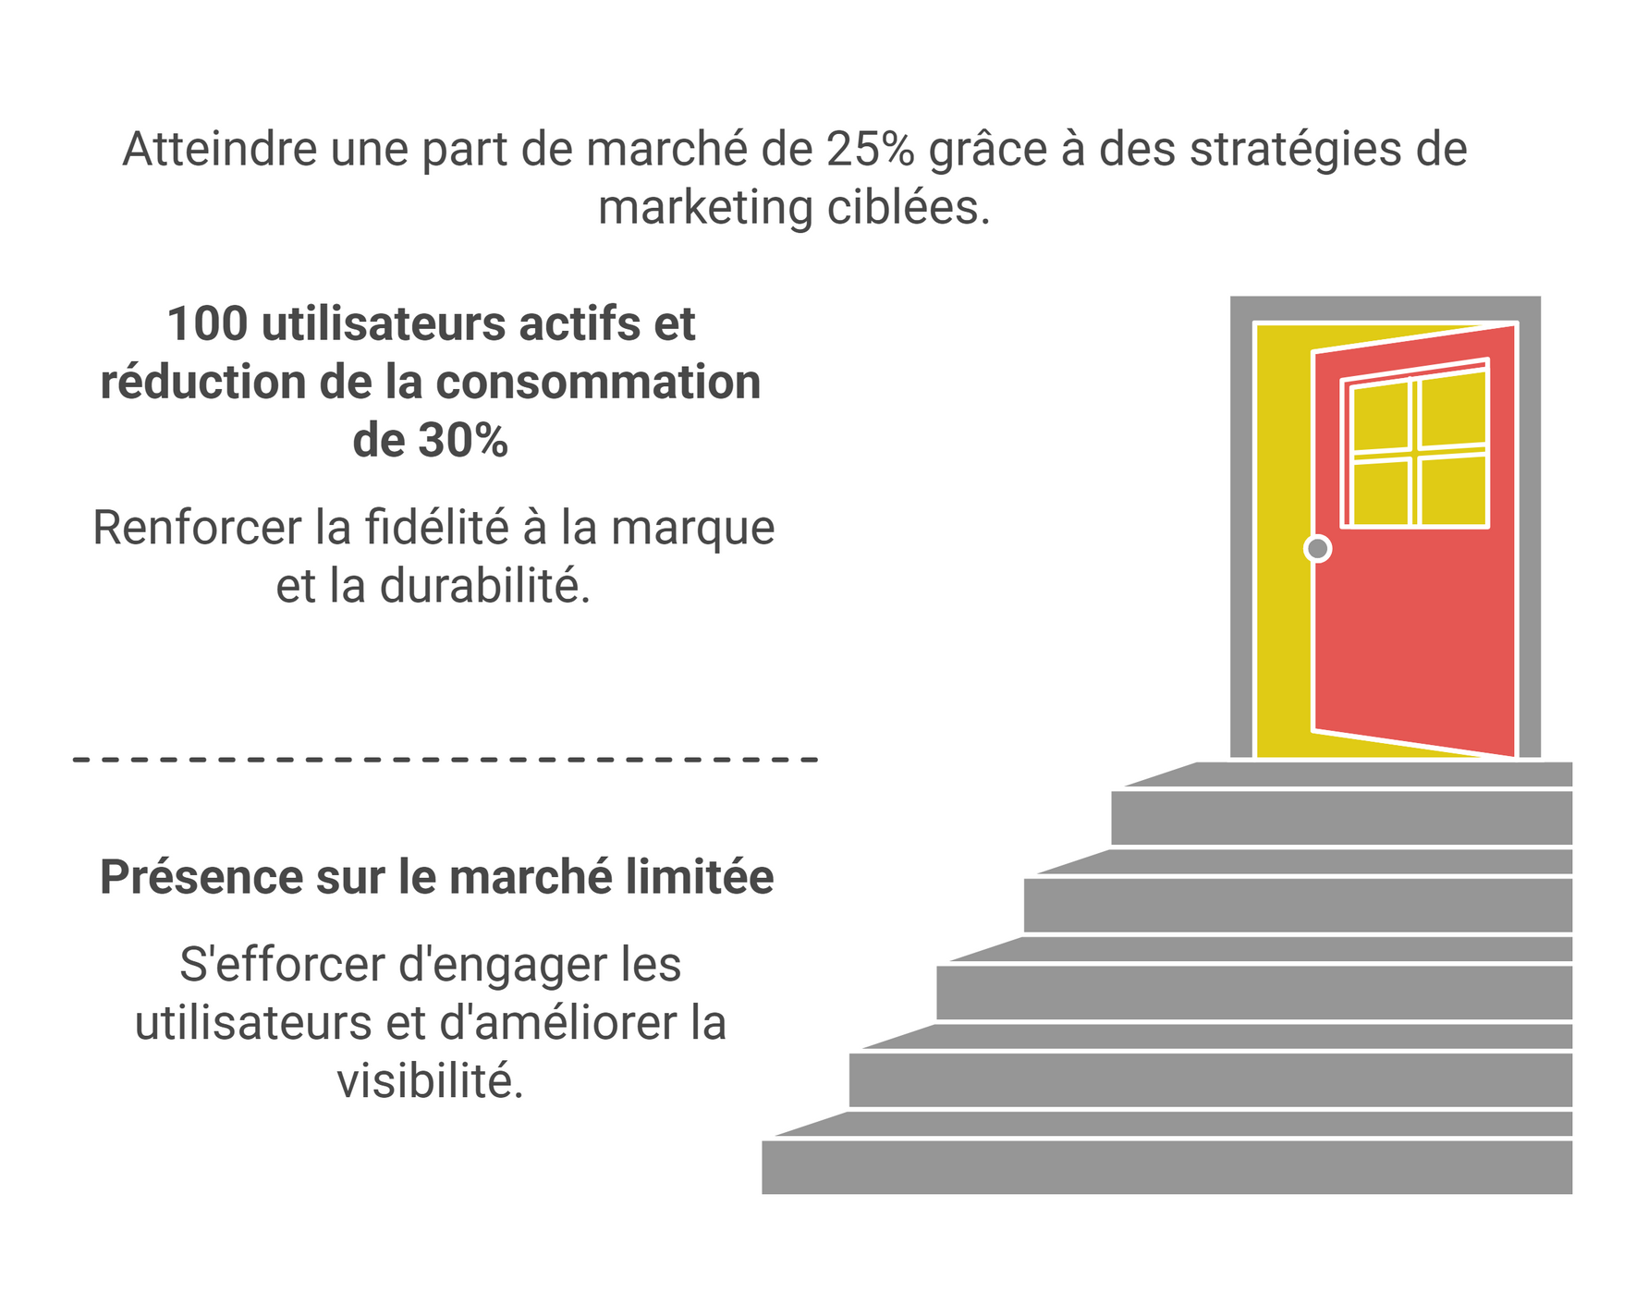


Objectif Marketing
D’ici 2 ans
Dans la première année

Slide 7

Stratégie de Promotion
Offre de Lancement:
Remises spéciales ou un essai gratuit de l'abonnement premium.
Offre de Lancement :
Remises spéciales ou un essai gratuit de l'abonnement premium.
Offre de Lancement:
Remises spéciales ou un essai gratuit de l'abonnement premium.

Slide 8




Plan d'Action
Mois 1 à 3
Mois 3 à 6
Mois 6 a 12
Mois 12 et au-delà
Finaliser la production, tester la version bêta, lancer une campagne de précommande.
Lancer officiellement le produit, campagne de publicité en ligne et dans les médias spécialisés.
Élargir les partenariats de distribution, mettre en place des offres groupées, intensifier la communication.
Optimisation du produit, lancement de nouvelles fonctionnalités, expansion géographique

Slide 9






CONQUÉRIR L'ESPACE DIGITAL
Canal 1
70%
85%
Détails spécifiques sur les campagnes digitales, incluant les canaux sélectionnés, le type de contenu, et le calendrier d'implémentation.
Canal 1
70%
85%
5

